Slide 1
Хаддур Зейн Алабдин
Аспирант департамента правового регулирования экономической деятельности юридического Факультета
Финансовый Университет

Slide 2
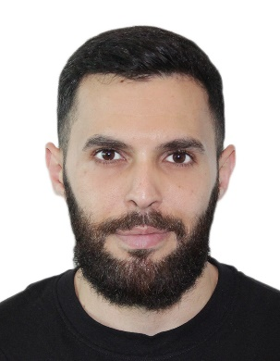
Общие сведения
В 2014 г. окончил Ал-баас университет по специальности «Юриспруденция» квалификация «Юрист».
В 2021 г. Окончил Финансовый университет при правительстве РФ, Магистратура, по специальности «Юриспруденция», Программа «Юрист для частного бизнеса и власти»
Ученая степень: Аспирант.
в 2021 г. Поступил на программу «Аспирантура», департамент правового регулирования экономической деятельности юридического Факультета, Финансовый Университет.
диссертация на тему «Правовое регулирование предпринимательской деятельности с использованием технологий искусственного интеллекта на рынке транспортных услуг»
Повышение квалификации: не прошел
2

Slide 3
Учебно-методическая деятельность
Стажер – Исследователь
Участник государственного задания финансового университета:
«Выявление административно-правовых барьеров, препятствующих развитию искусственного интеллекта как ключевой технологии цифровой экономики».
3

Slide 4
Хаддур Зейн Алабдин, Аспирант департамента правового регулирования экономической деятельности юридического Факультета.
Финансовый Университет при правительстве РФ.
5
статей в российских журналах из перечня ВАК и (РИНЦ)

